Slide 1






E-Commerce
Shipping Data
Product Shipment Delivered on time or not? To Meet E-Commerce Customer Demand
Tiara Sekar Monica
freeppt7.com
https://www.freeppt7.com

Slide 2


CONTENTS
1
3
5
Business Background and Objectives
Data Cleaning
Feature Engineering
Conclusion and Recommendation
2
4
6
Data Preparation
Exploratory Data Analysis
Modelling and Evaluation

Slide 3


PART 01
Business Background and Objectives

Slide 4

Business Background
Perusahaan e-niaga internasional ingin menemukan wawasan utama dari basis data pelanggan mereka. Mereka ingin menggunakan beberapa teknik Machine Learning tercanggih untuk mempelajari pelanggan mereka. Perusahaan menjual produk elektronik.
Dari 10999 data pengiriman produk, hanya 40.3% menunjukkan telah tercapai tepat waktu. 59.7% menunjukkan bawah tidak tercapai tepat waktu
Objectives
Cara pengiriman apa yang paling banyak menyebabkan pengiriman produk tidak tepat waktu?
Blok gudang apa yang menyebabkan pengiriman tertunda?
Rating berapakah yang paling banyak diberikan akibat pengiriman tidak tepat waktu?
Barang seperti apa yang paling banyak mengalami pengiriman tidak tepat waktu?
Apakah diskon di atas 10% bisa meningkatkan rating?
Sumber Dataset : https://www.kaggle.com/datasets/prachi13/customer-analytics?datasetId=1176727

Slide 5

PART 02
Data Preparation

Slide 6

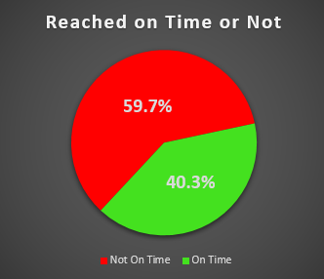
Overview
Data berisi 10999 baris, 12 kolom dan 1 kolom biner ` Reached.on.Time_Y.N` sebagai target.
Features berisi 4 categorical features dan 7 numerical features (Kolom `ID` telah didrop dan kolom ` Reached.on.Time_Y.N` diubah nilainya dari 1 menjadi 0 dan 0 menjadi 1)
Categorical Features
Numerical Features
Warehouse_block
Mode_of_Shipment
Product_importance
Gender
Discount_offered
Customer_care_calls
Customer_rating
Cost_of_the_Produc
Prior_purchases
Weight_in_gms
Reached.on.Time_Y.N
Data imbalanced pada kolom target variablenya

Slide 7
PART 03
Data Cleaning

Slide 8


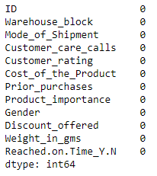

Missing Value
Duplicate Data
Tidak terdapat
missing value
Tidak terdapat
duplikat data

Slide 9
PART 04
Exploratory
Data Analysis

Slide 10
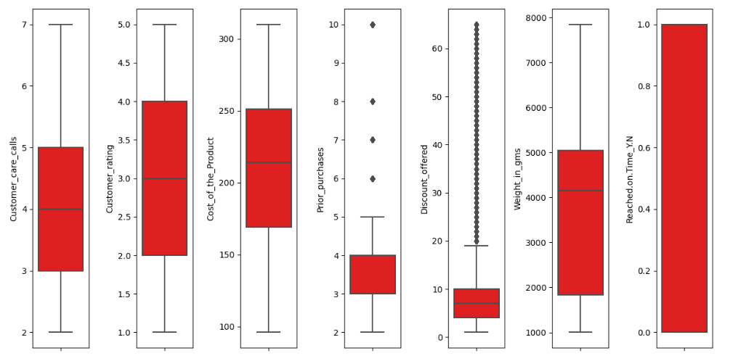
Boxplot to Detect Outliers
Kolom Prior_purchases terdapat outliers
Kolom Discount_offered terdapat outliers
Jumlah penjualan sebelumnya dengan nilai masih tergolong wajar dan memang benar adanya. Maka, outliers tidak perlu didrop.
Diskon yang ditawarkan untuk produk tertentu dengan nilai masih tergolong wajar dan memang benar adanya. Maka, outliers tidak perlu didrop

Slide 11
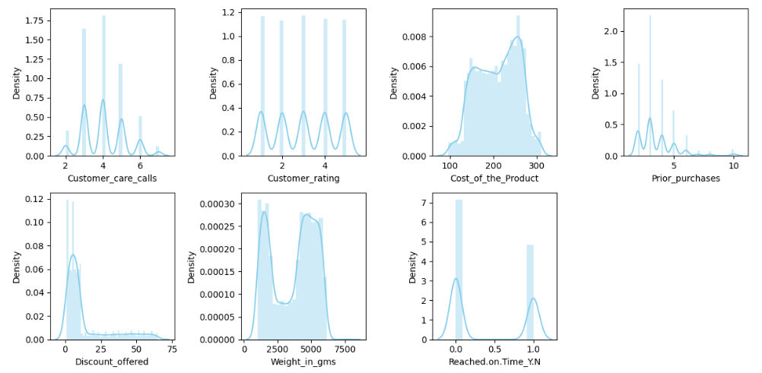
KDE Plot
Dalam hal variabel target, Reached.on.Time_Y.N = 0 lebih sering muncul di dataset
Pada kolom Cost_of_the_Product agak simetris
Pada kolom Discount_offered bentuk grafik tidak simetris (positively skewed)
Pada kolom Weight_in_gms memiliki distribusi bimodal. Itu dipengaruhi oleh 2 mode / puncak yang tidak seimbang. Ini juga menunjukkan ada 2 jenis Berat yang berbeda
Abaikan kolom interpretasi fitur dengan nilai diskrit terbatas pada kolom Customer_care_calls, Customer_rating dan Prior_purchases

Slide 12
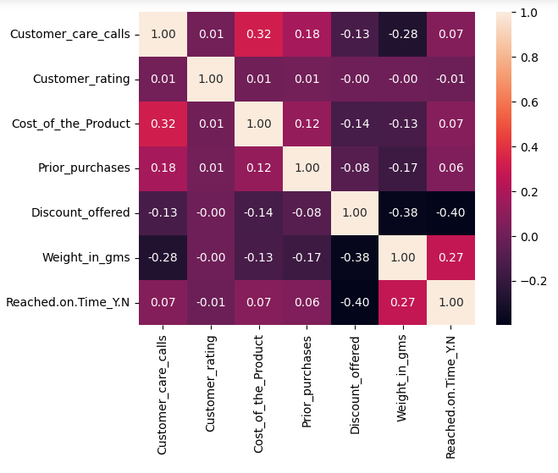
Correlation Heatmap
Tidak ada fitur yang berkorelasi kuat

Slide 13
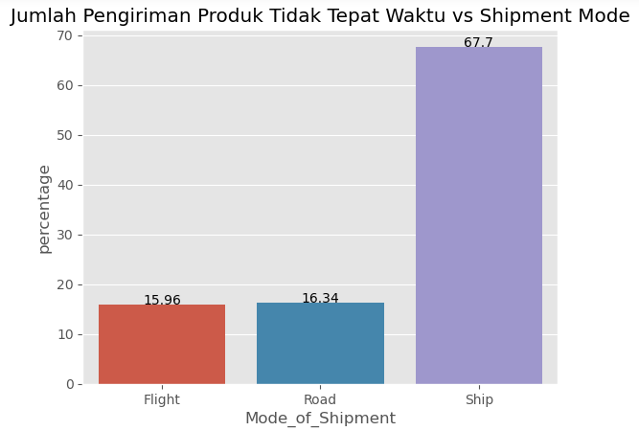
Sekitar 68% keterlambatan pengiriman disebabkan karena Ship (kapal) digunakan sebagai layanan pengiriman. Maka, opsi alternatif seperti layanan Flight (Penerbangan) dan Road (Jalan) dapat dipertimbangkan untuk mengurangi keterlambatan pengiriman.

Slide 14
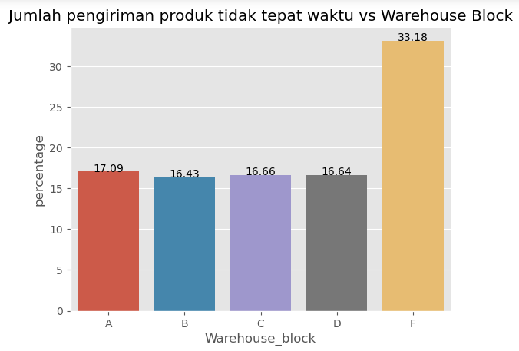
Gudang blok F dengan persentase tertinggi yaitu 33.18% menyebabkan pengiriman tertunda. Untuk sisa blok, persentase pengiriman tertunda hampir konsisten.

Slide 15
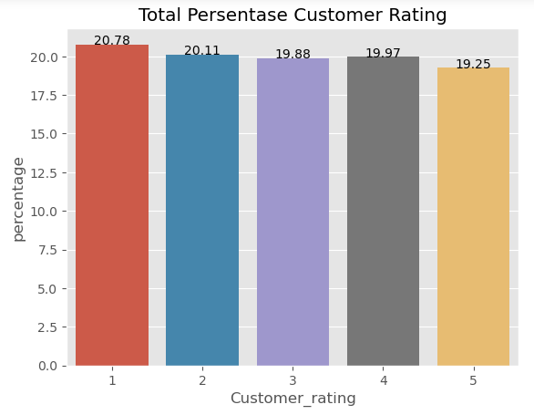
Persentase rating berbeda yang diberikan oleh pelanggan tampaknya sama. Tetapi rating 5 memiliki persentase terkecil yaitu 19.25% dari total pengiriman menerima 5 rating.

Slide 16
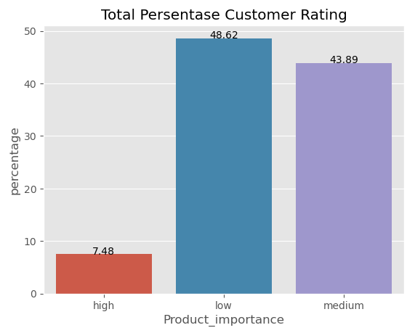
Jumlah pengiriman yang lebih banyak adalah kepentingan produk yang rendah yaitu 48.62%. Jumlah produk sangat penting yang dikirimkan sangat sedikit yaitu 7.48%. Ini berarti lebih banyak produk dengan kepentingan rendah yang dikirim tidak tepat waktu.

Slide 17
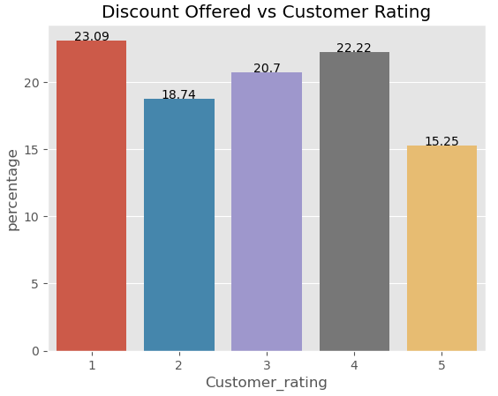
Dari hasil di atas, menunjukan bahwa diskon besar tidak akan membantu meningkatkan rating dengan pengiriman produk tidak tepat waktu.

Slide 18
PART 05
Feature Engineering

Slide 19

Categorical Features
1. One Hot Encoding (OHE) : Gender
2. Frequency Encoding : Warehouse_block, Mode_of_Shipment, Product_importance
Imbalanced Data
Menangani Data Imbalanced dengan Undersampling dan Oversampling

Slide 20
PART 06
Modelling and Evaluation

Slide 21
Modelling
Dataset menjadi data Train dan Test dengan proporsi 75:25
SUMMARY MODEL
MODEL NAME | ACCURACY | PRESICISION | RECALL | F1-SCORE
K-Nearest Neighbor | 67% | 58% | 77% | 66%
Logistic Regression | 66% | 56% | 87% | 68%
Decision Tree | 65% | 58% | 64% | 60%
Random Forest Base | 66% | 58% | 68% | 63%
Random Forest Undersampling | 68% | 58% | 88% | 70%
Random Forest Oversampling | 66% | 57% | 70% | 63%
Combining Oversampling and Undersampling | 68% | 59% | 79% | 68%
Hyperparameter Tuning using Optuna (Random Forest Undersampling) | 69% | 58% | 97% | 72%
Hyperparameter Tuning using Optuna (Random Forest Undersampling) merupakan best model

Slide 22
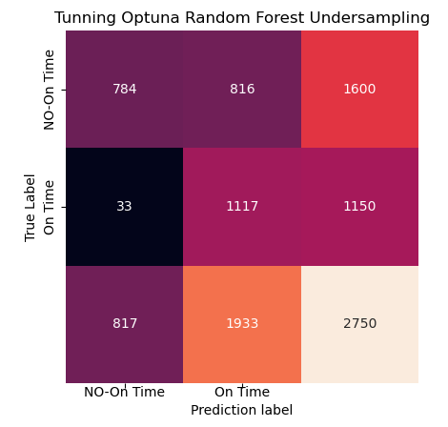
Confusion Matrix

Slide 23
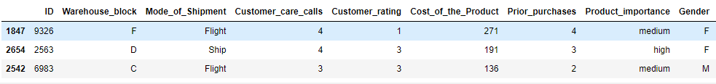
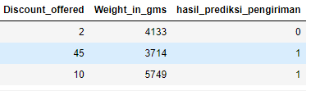
Hasil Prediksi Best Model
Hyperparameter Tuning using
Optuna (Random Forest Undersampling)

Slide 24
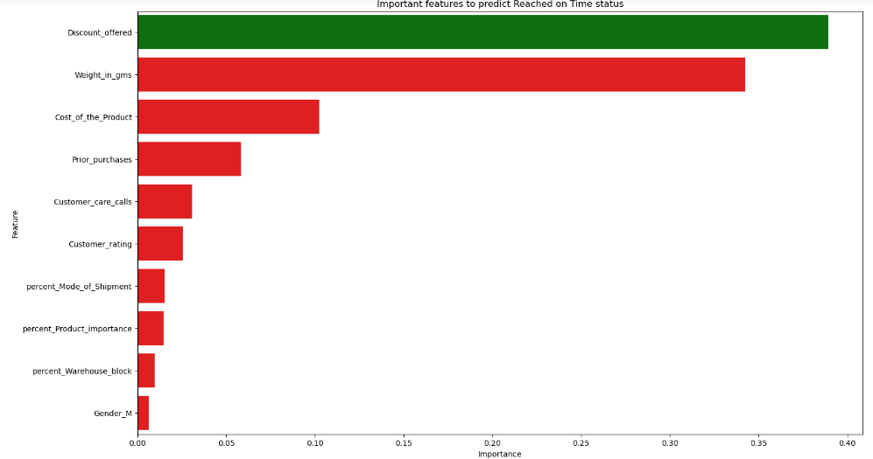
Feature Importances
Weight in gms dan Discount offered memiliki efek tertinggi pada prediksi

Slide 25
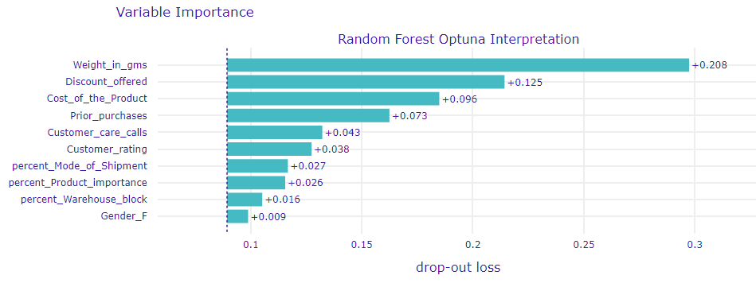
Feature Importances Based on Probability

Slide 26
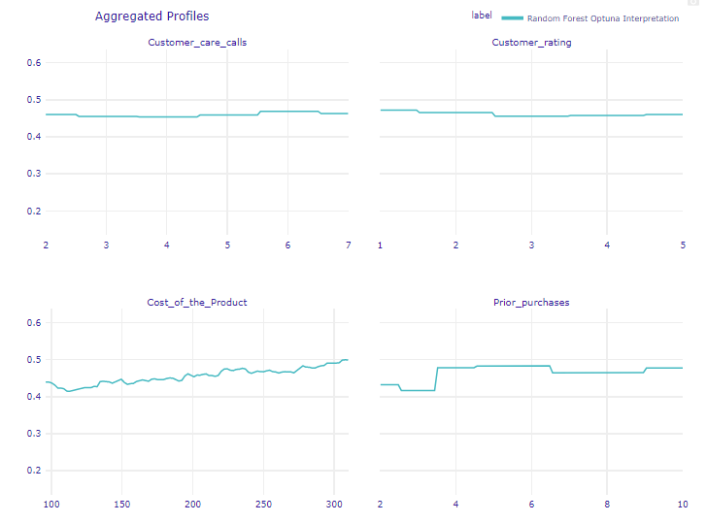
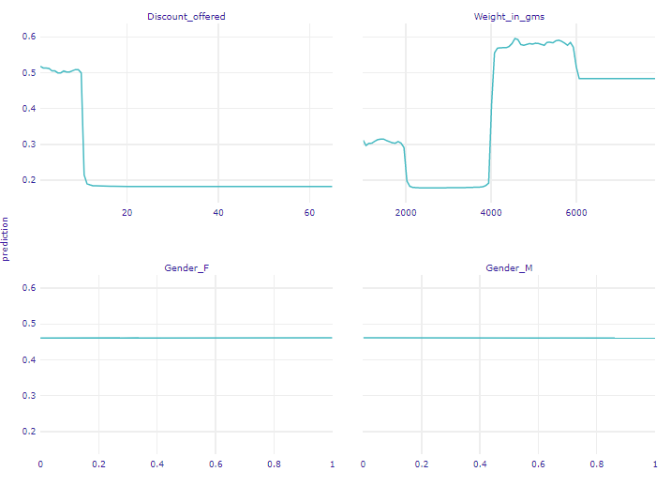
Partial Dependence Plot Of Logreg Model

Slide 27
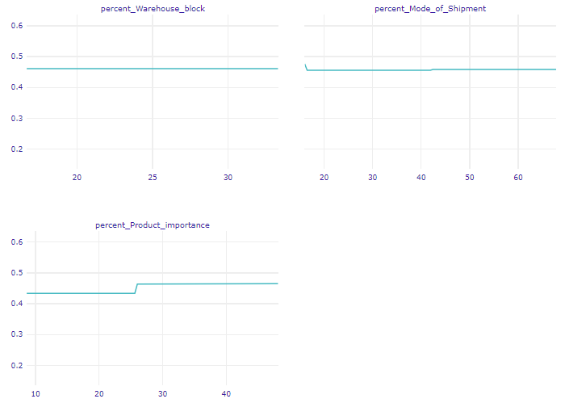

Slide 28
PART 07
Conclusion and Recommendation

Slide 29


Dari observasi yang dilakukan, maka dapat disimpulkan bahwa model terbaik untuk memprediksi pengiriman produk disampaikan tepat waktu atau tidak adalah Model Hyperparameter Tuning using Optuna (Random Forest Undersampling), karena memiliki nilai Recall terbaik yaitu 97% serta nilai F1-score yaitu 72%. Walaupun nilai Precission jelek, tapi masih bisa dipertanggungjawabkan karena nilai Recallnya bagus.
Conclusion
Perbanyak pengiriman melalui layanan Flight (Penerbangan) dan Road (Jalan) untuk mengurangi keterlambatan pengiriman
Buat gudang blok F agar cepat dalam melakukan pengiriman, sehingga dapat mengurangi keterlambatan pengiriman atau pindahkan beberapa barang ke gudang blok lainnya.
Tingkatkan pengiriman agar tepat waktu sehingga rating 1-3 bisa naik menjadi 4-5. Karena, diberikan diskon lebih dari 10% pun tidak akan menaikkan rating. Walaupun, sudah ada rating 4-5. Tetapi, akan lebih baik jika semua ratingnya 4-5.
Recommendation

Slide 30
Terimo kasih
Amanai
Hatur nuhun
Tampi
Asih
TERIMA KASIH!
Mator Sakalangkong
Tampiaseh
Matur suksma
Tarimo kasih
Saohagölö
Kurrusumanga
Mauliate
Matur nuwun
Teurimong gaseh beh
https://www.freeppt7.com

